Slide 1



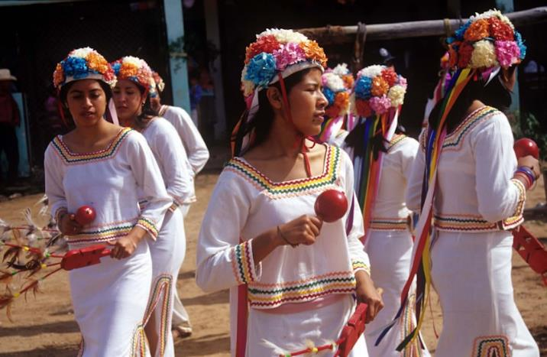
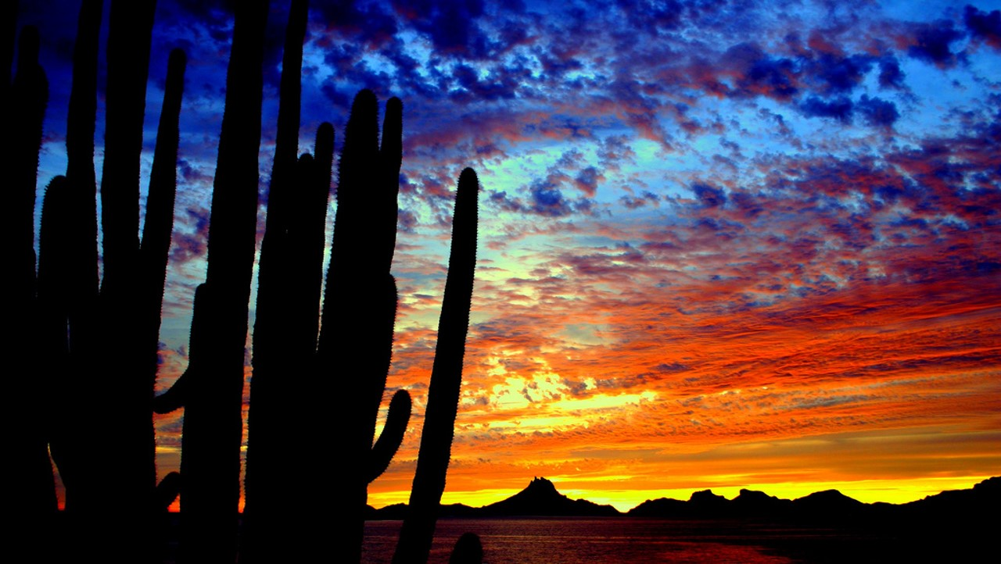
ESTO ES
SINALOA

Slide 2
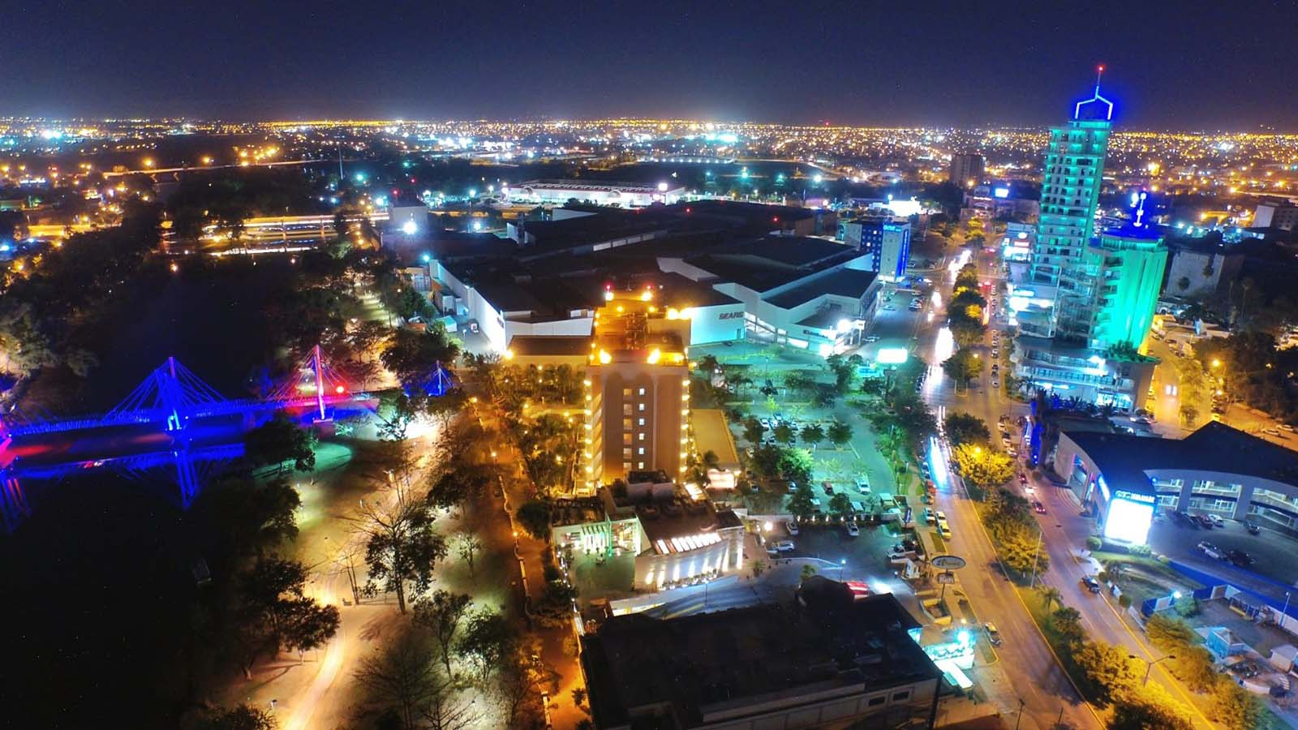
Sector Tres Ríos de Culiacán

Slide 3
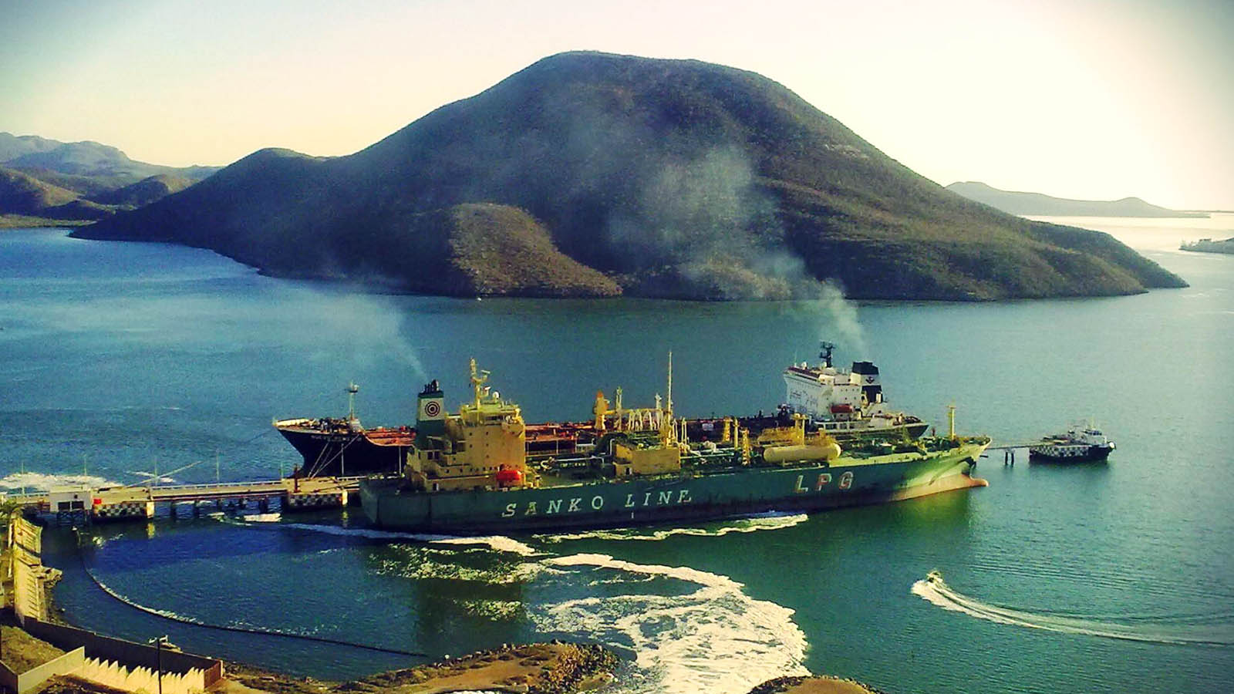
Topolobobampo

Slide 4
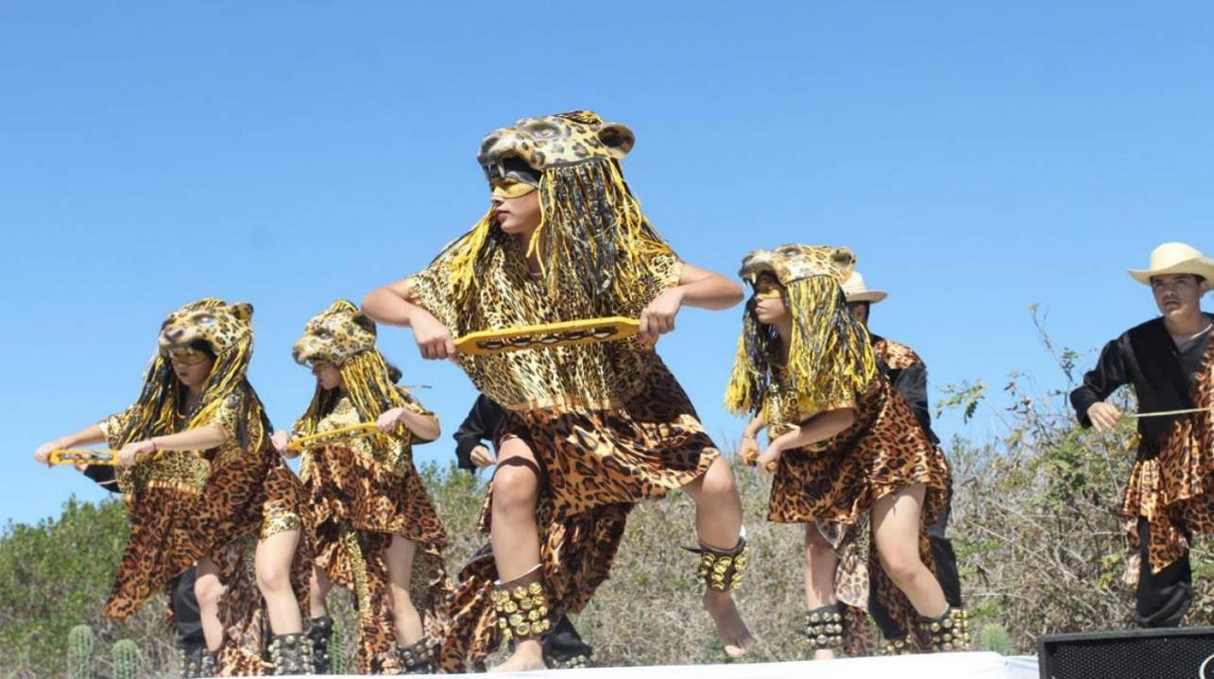
Danza de la cultura de los Yoremes
Photo © 2015 por Francisco Javier Meléndez

Slide 5
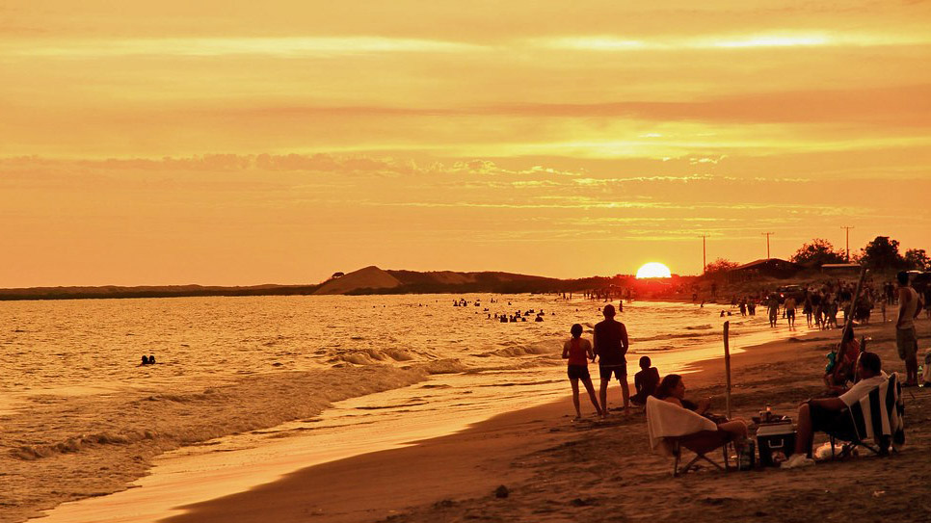
Atardecer en el Maviri, Ahome
Photo © 2012 por Roberto González

Slide 6
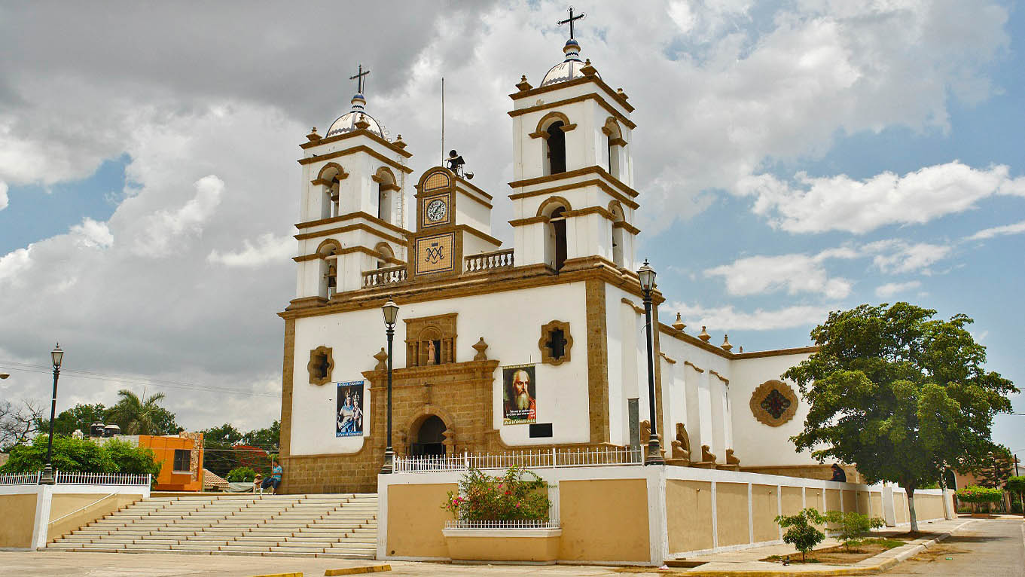
Catedral de Guasave

Slide 7
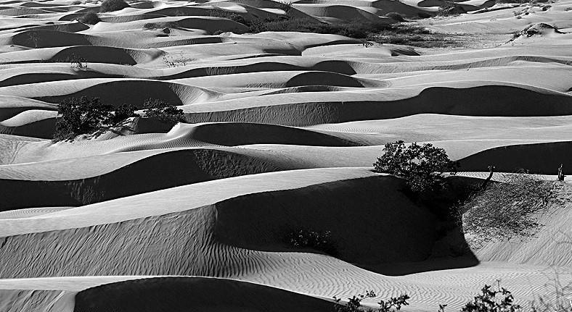
Dunas en la Isla de Altamura, Sinaloa
Photo © 2008 Sol De la Vega

Slide 8
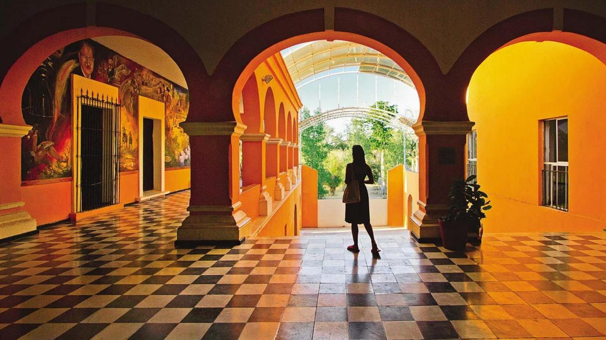

Mocorito Pueblo Mágico

Slide 9
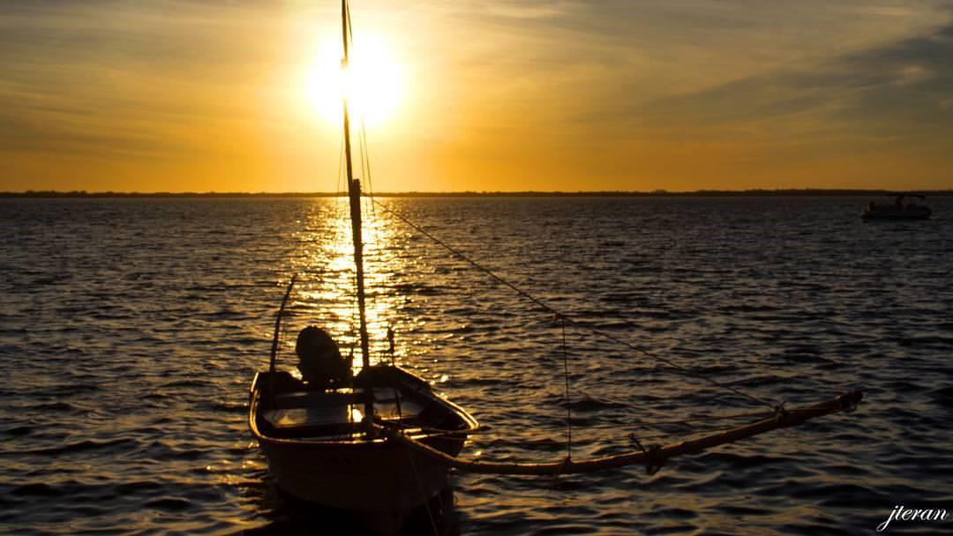

Que engañosa es la sensación de movimiento, No es lo mismo dejarse mover de acuerdo a las circunstancias que moverte hacia delante navegando sobre tus circunstancias...
Altata, Navolato, Sinaloa
Photo © 2016 por jteran_9

Slide 10
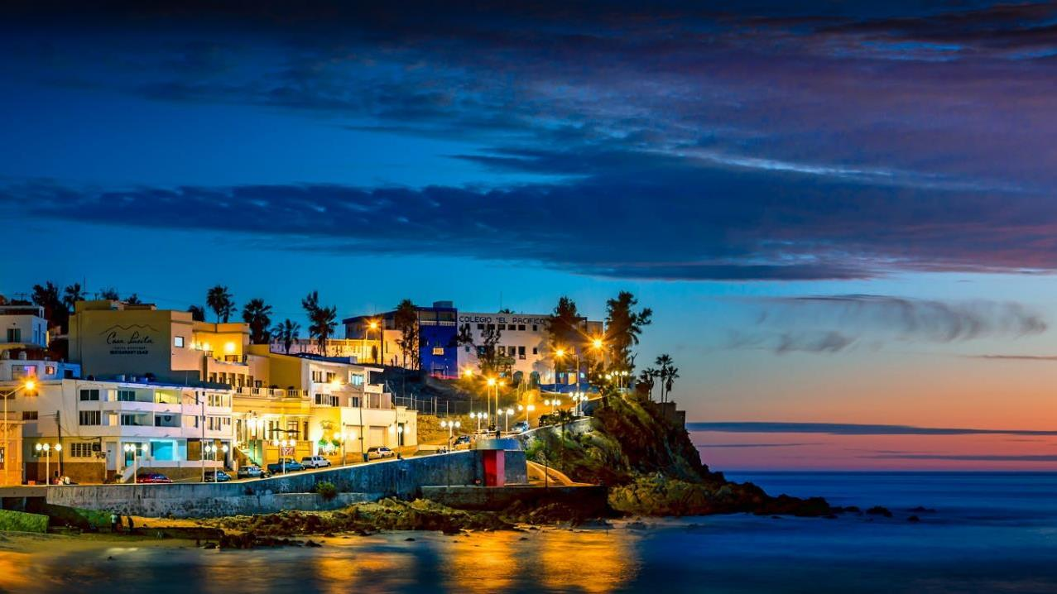
Hora azul en Mazatlán
Photo © 2017 por Manuela Durson en 500px

Slide 11
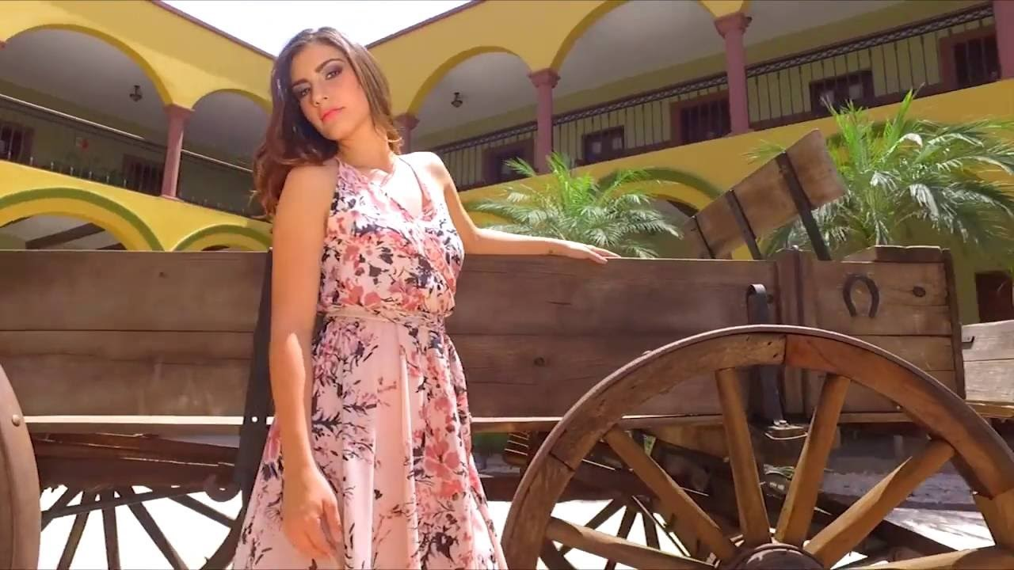
Mocorito Pueblo Mágico

Slide 12
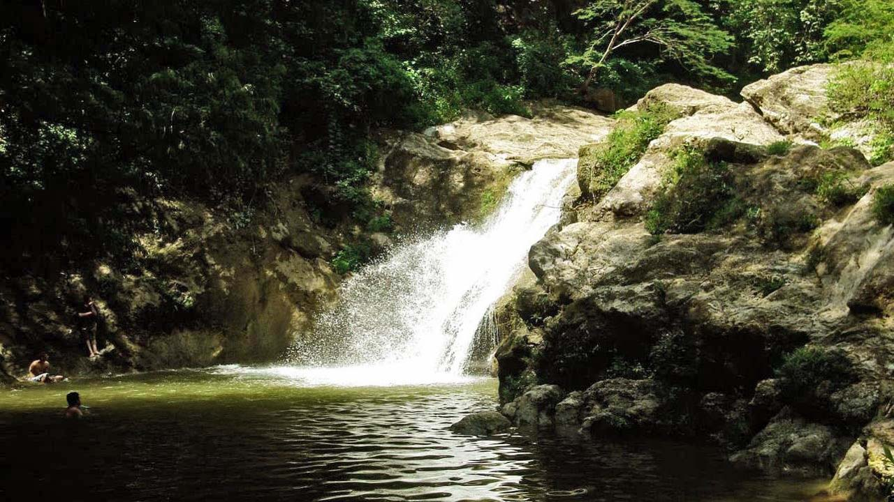
Cascada de Vado Hondo, Cosalá
Photo © 2006 por Luu Cruz

Slide 13
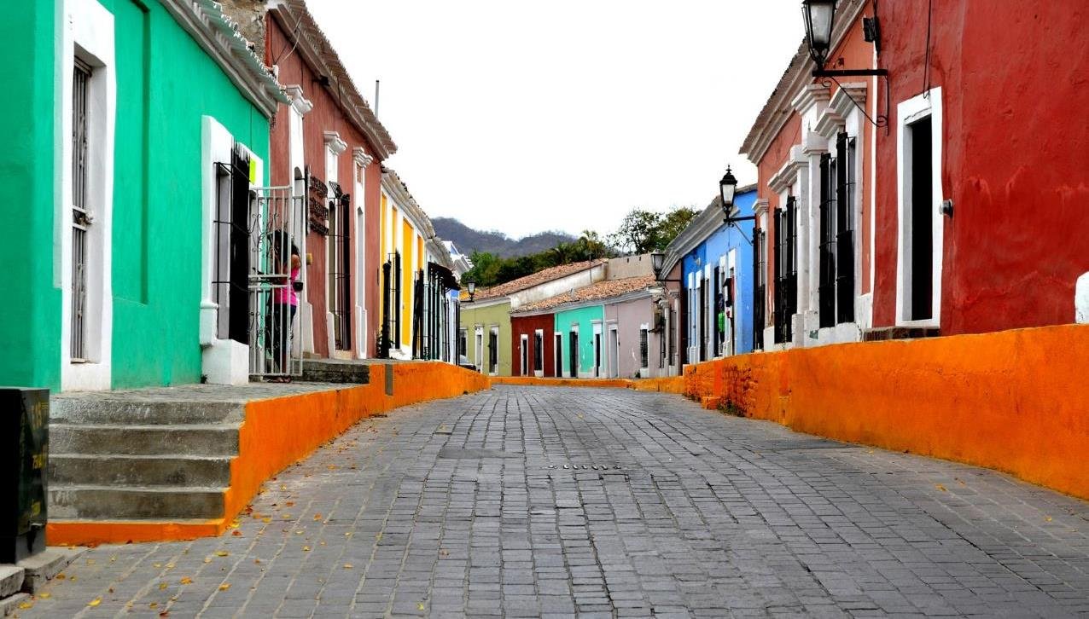
Calle colorida, Cosalá
Photo © 2014 por Lorenzo DV

Slide 14
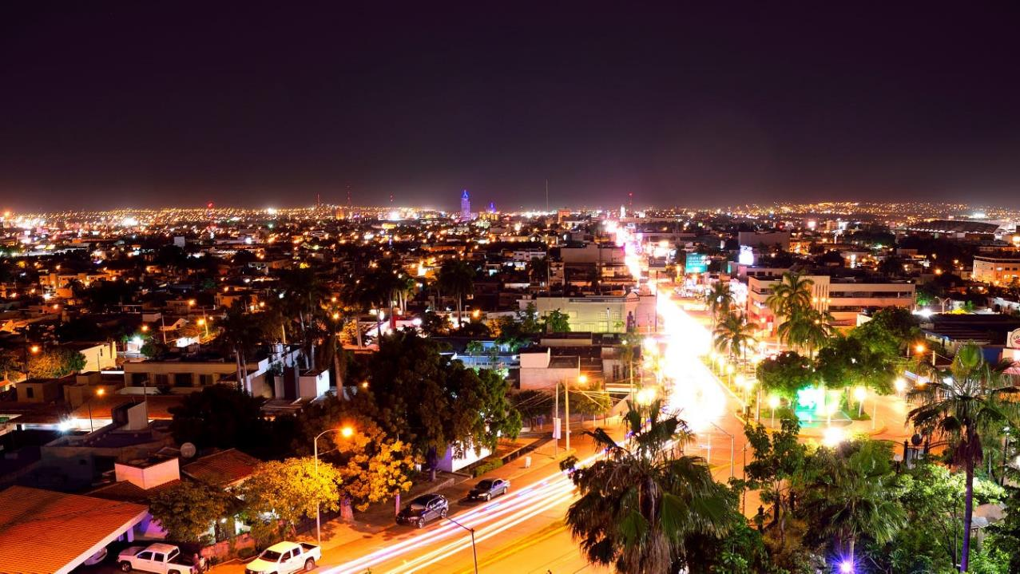
Culiacán, Sinaloa
Photo © 2015 por Pavel Meza en 500px

Slide 15
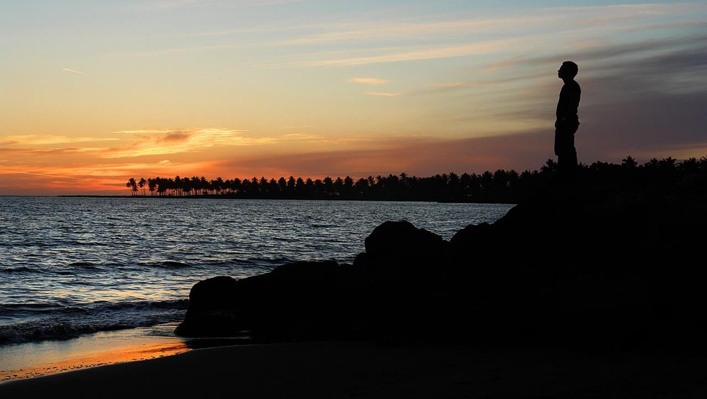
Teacapán, Sinaloa

Slide 16
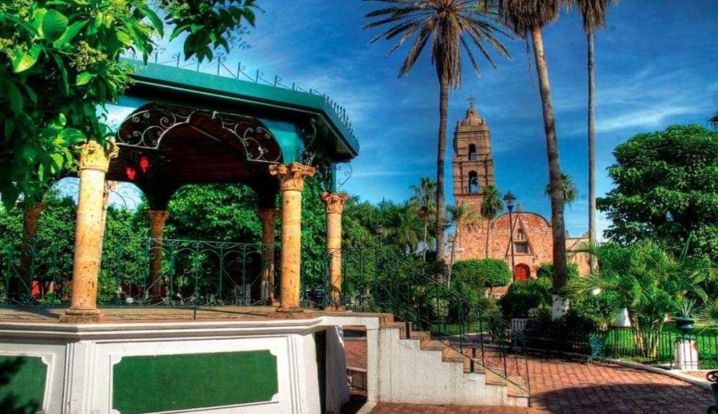

El otro rasgo especial de Mocorito son sus leyendas de almas en pena, damas levitando por sus antiguas calles, fantasmas espantados, doncellas que mueren esperando a su amor, animales que se transforman en humanos y viceversa.
Parque central de Mocorito Pueblo Mágico

Slide 17
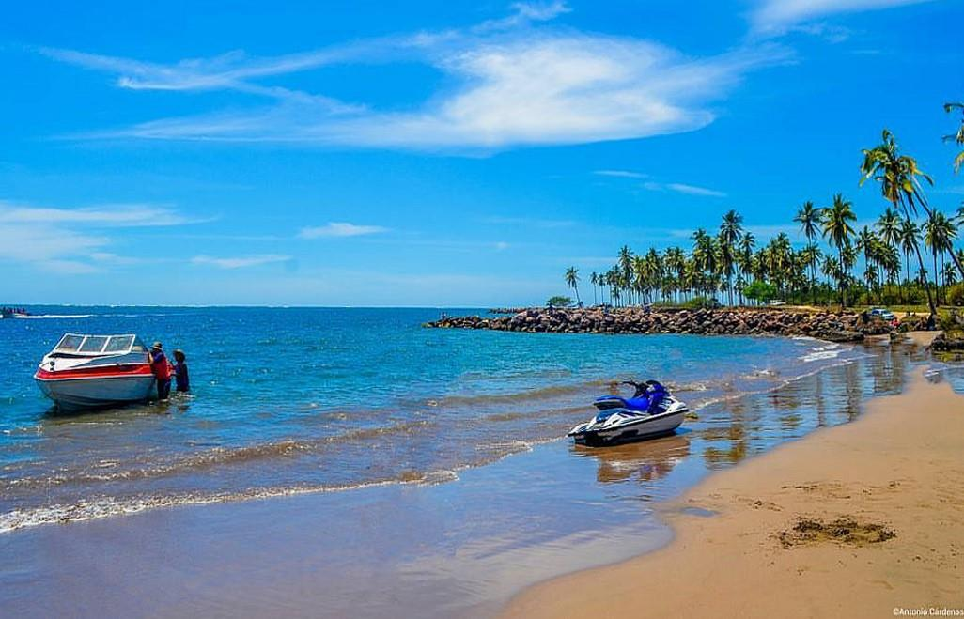
Paisaje robado, Escuinapa, Sinaloa
Photo © 2017 por Antonio Cárdenas

Slide 18
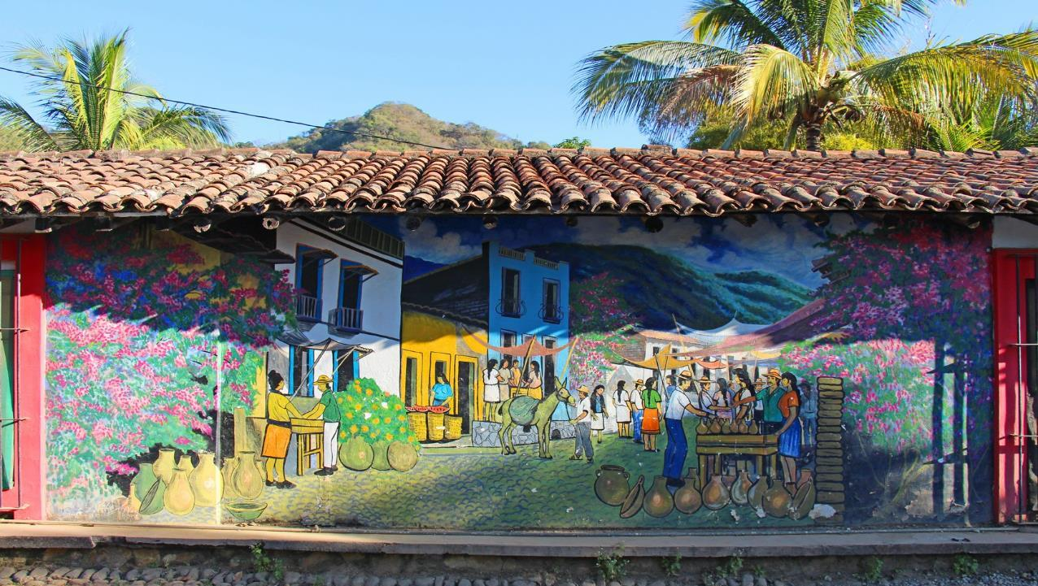
Escena de una calle en Copala
Photo © 2013 por MReents

Slide 19
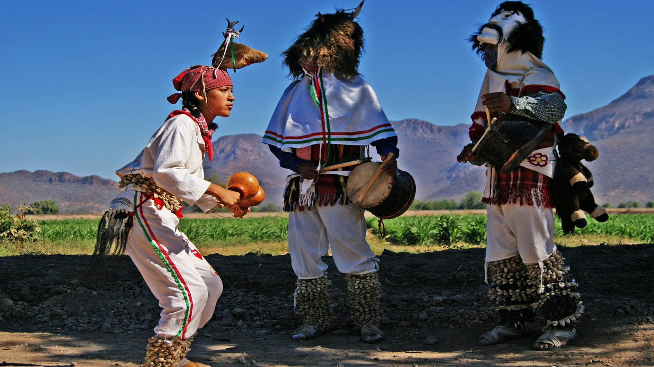
Semana Santa, para los indígenas mayos una de las tradiciones más importantes

Slide 20
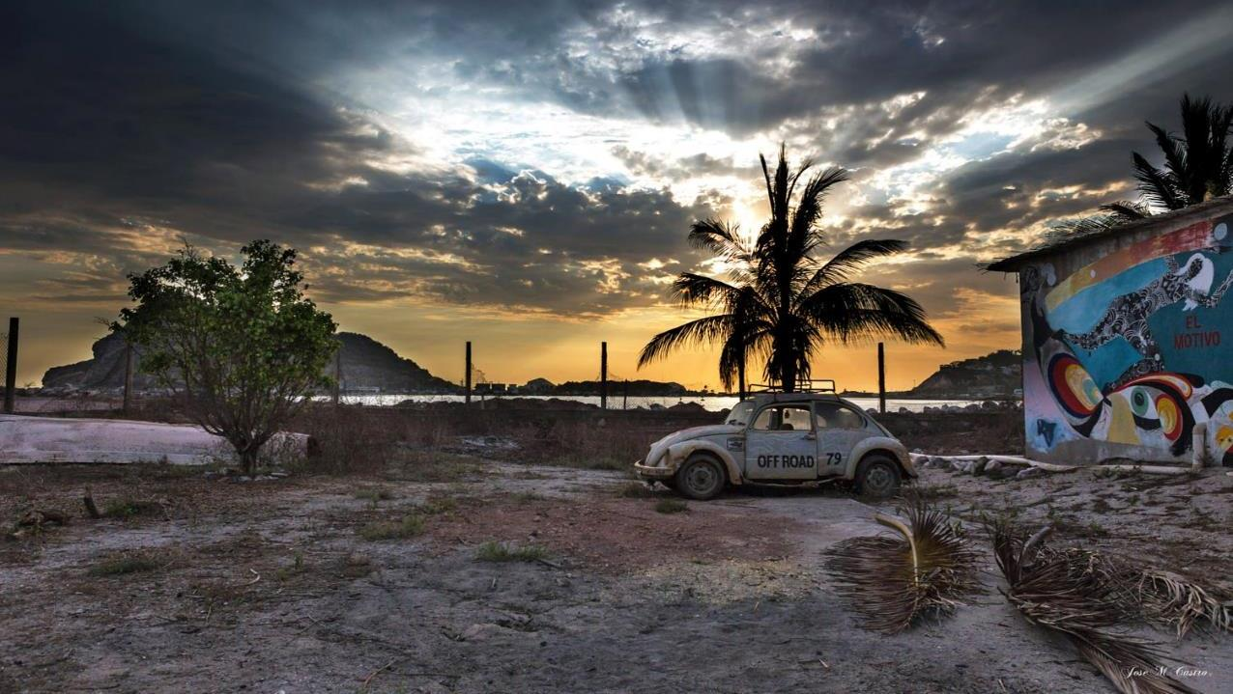
Mazatlán, Sinaloa
Photo © 2016 por José Castro en 500px

Slide 21
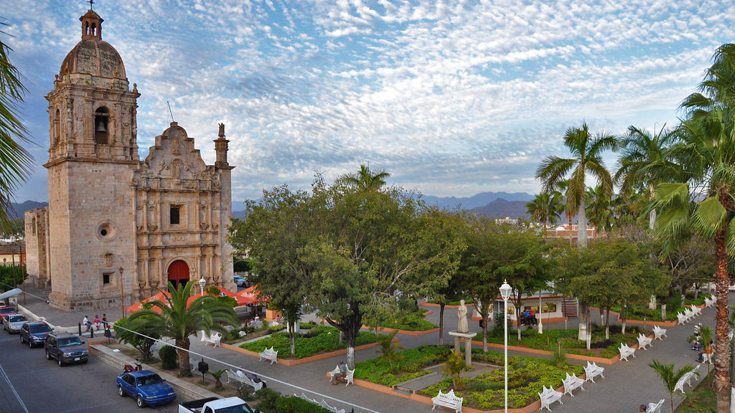
Concordia, Sinaloa

Slide 22
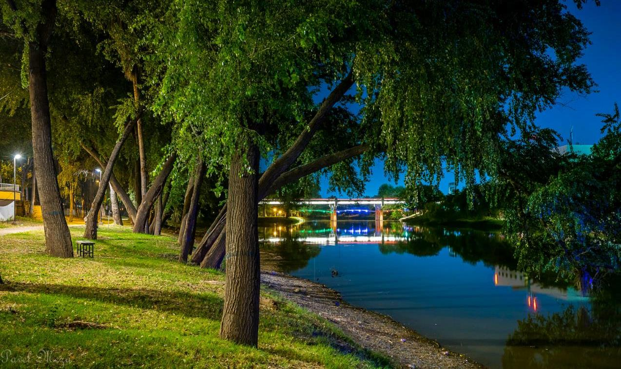
Disfrutando la noche en Culiacán
Photo © 2016 por Pavel Meza en 500px

Slide 23
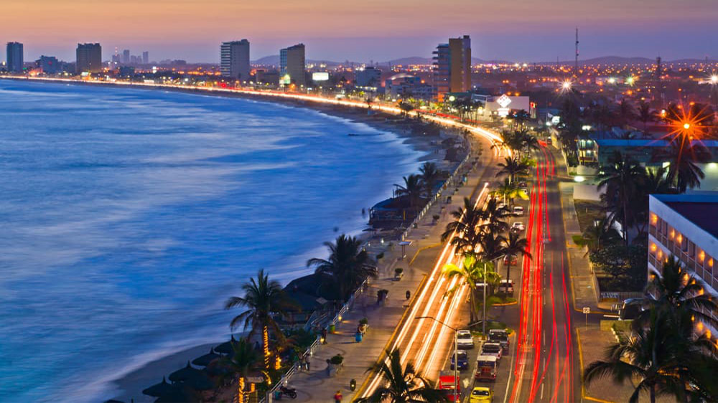
Mazatlán, Sinaloa
Photo © 2013 por Roy Sánchez en 500px

Slide 24
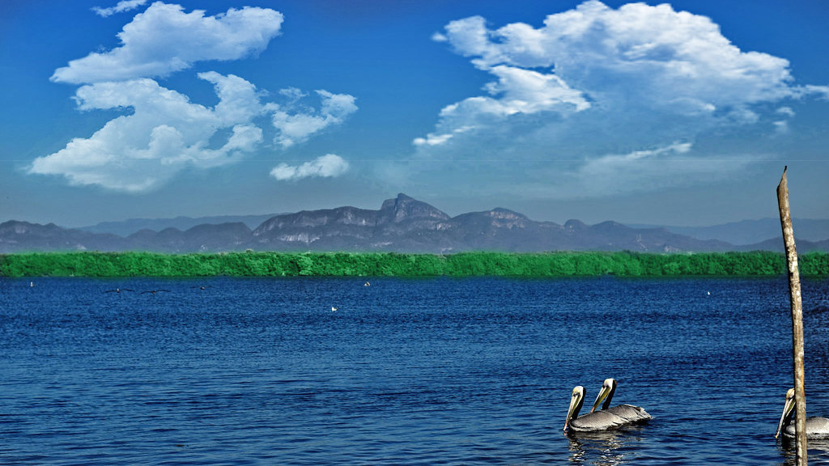
El Cerro del Muerto en Teacapan, Sinaloa
Photo © 2017 por Ricardo Olivera

Slide 25
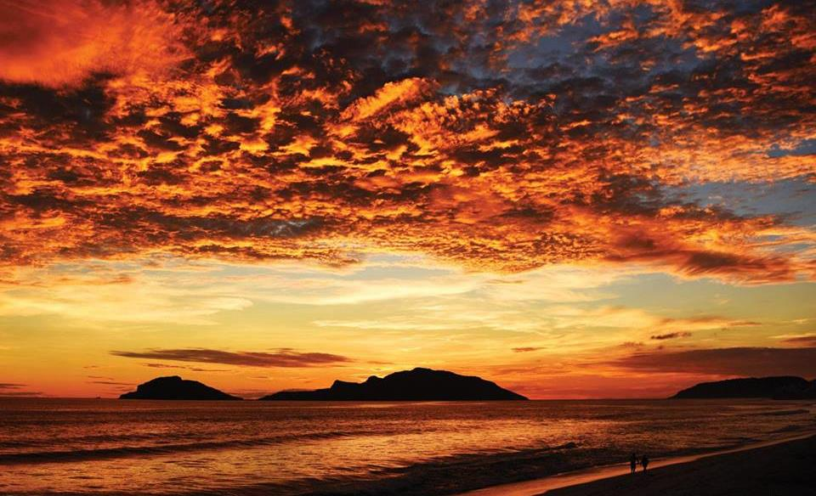
Atardecer en Mazatlán

Slide 26
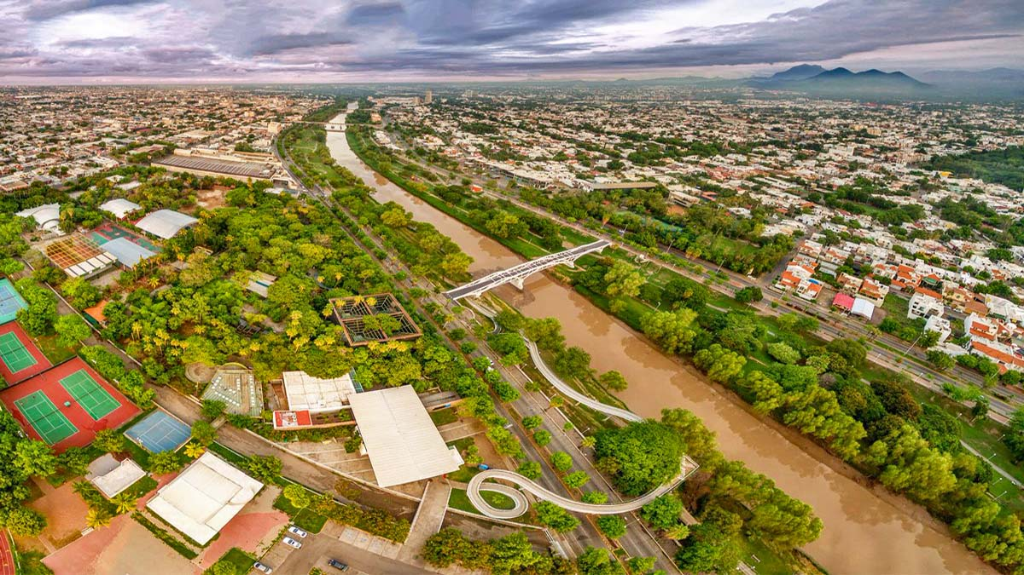
Culiacán, Sinaloa
Photo © 2016 por Romina L. Montoya en 500px

Slide 27
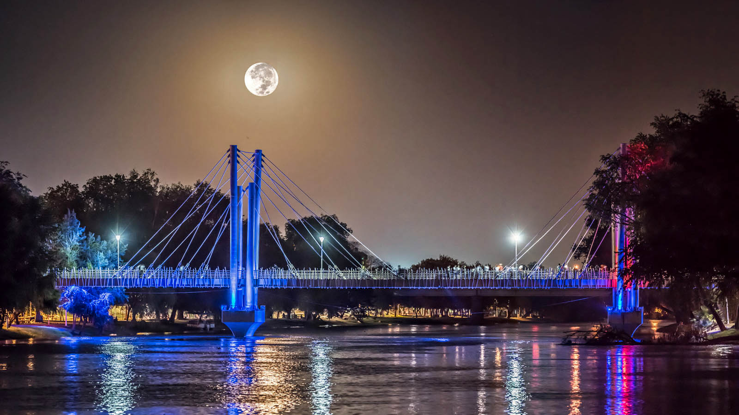
Super luna desde la Isla de Oraba, Culiacán
Photo © 2016 por Miguel Ángel Victoria en 500px

Slide 28
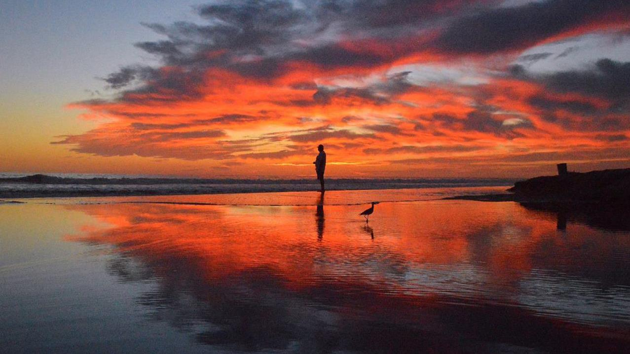
Puesta de sol La Perla
Photo © 2018 por Cisconney en 500px

Slide 29
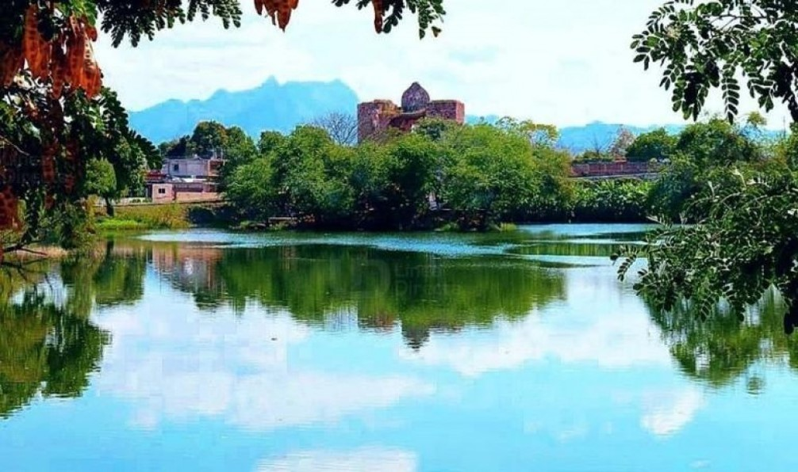

El Iguanero en el Rosario

Slide 30
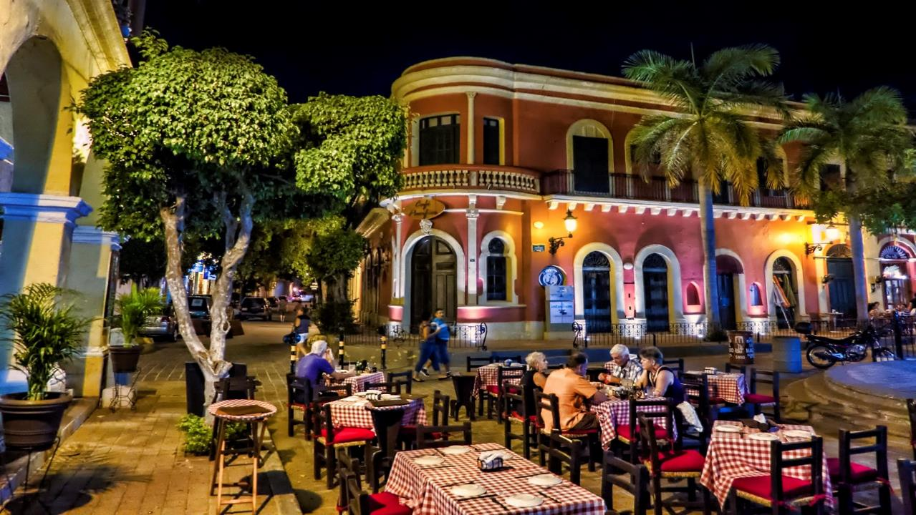
Vista nocturna Centro Mazatlan
Photo © 2016 por Rob Roy en 500px

Slide 31
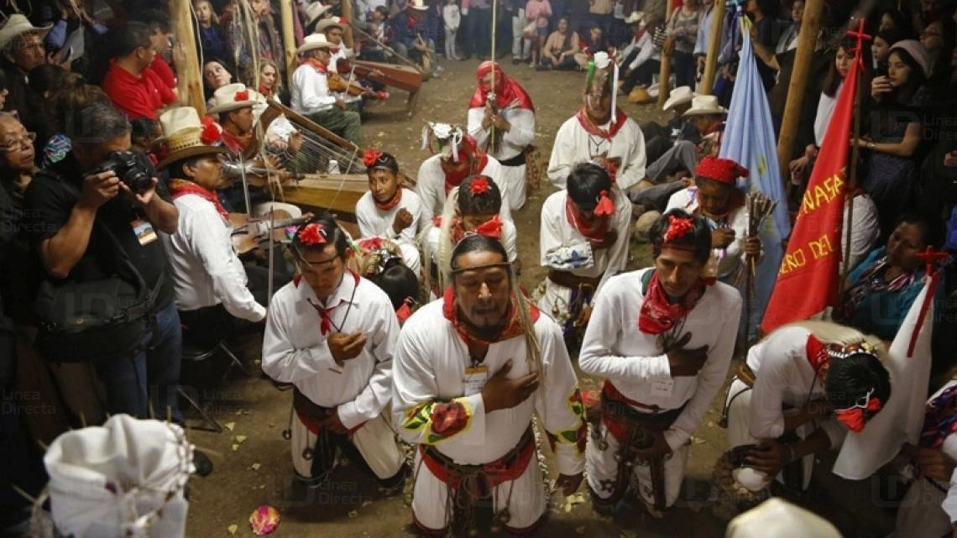
Festival Yoreme Sinaloa

Slide 32
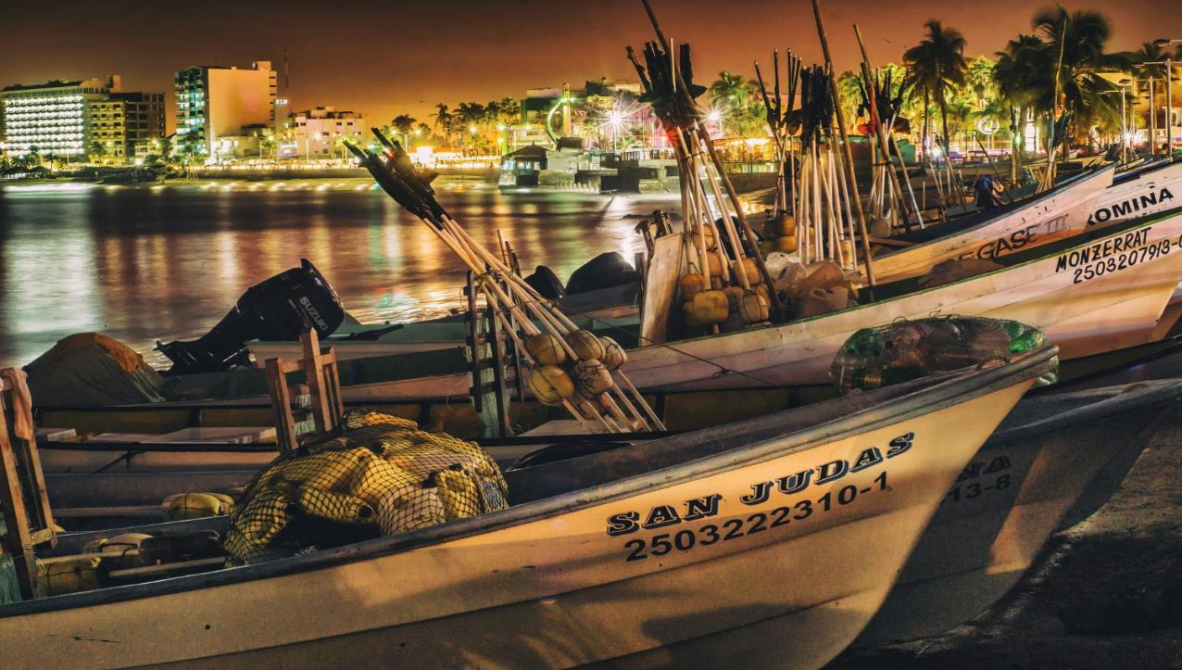
Los barcos de pesca locales, Mazatlán
Photo © 2015 por John Matzick en 500px

Slide 33
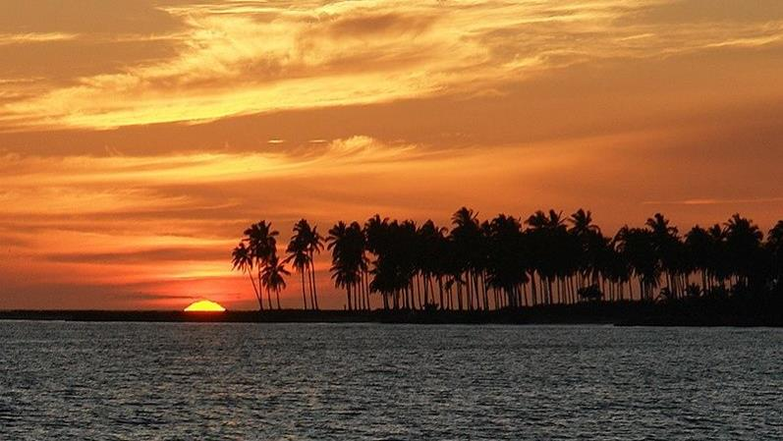
Bello atardecer en Tecapán, Escuinapa

Slide 34
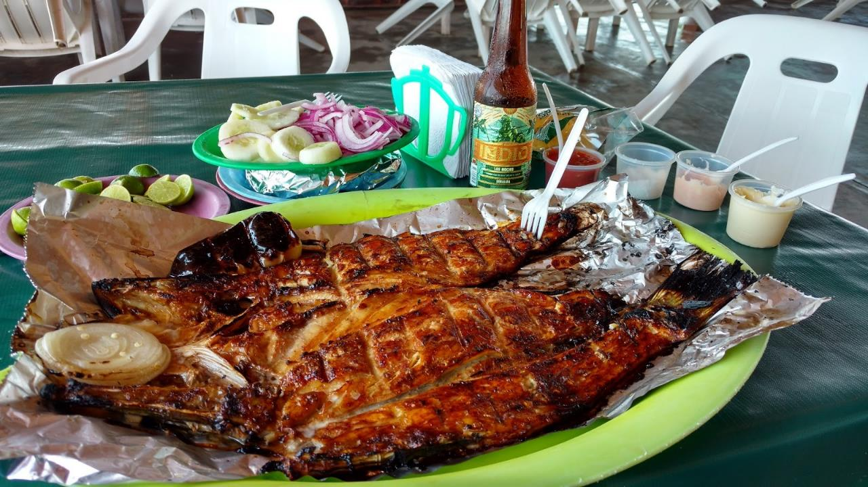
Manjares de Playa del Caimanero

Slide 35
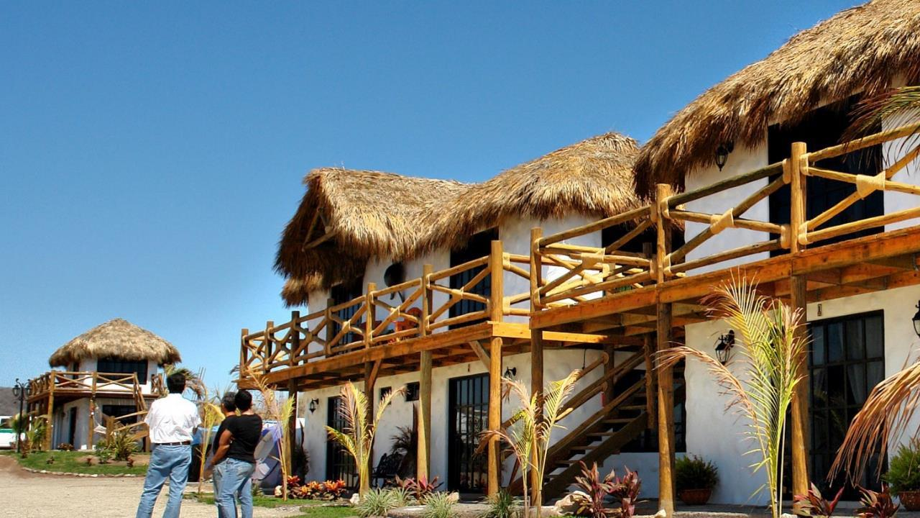


Elota, Sinaloa

Slide 36
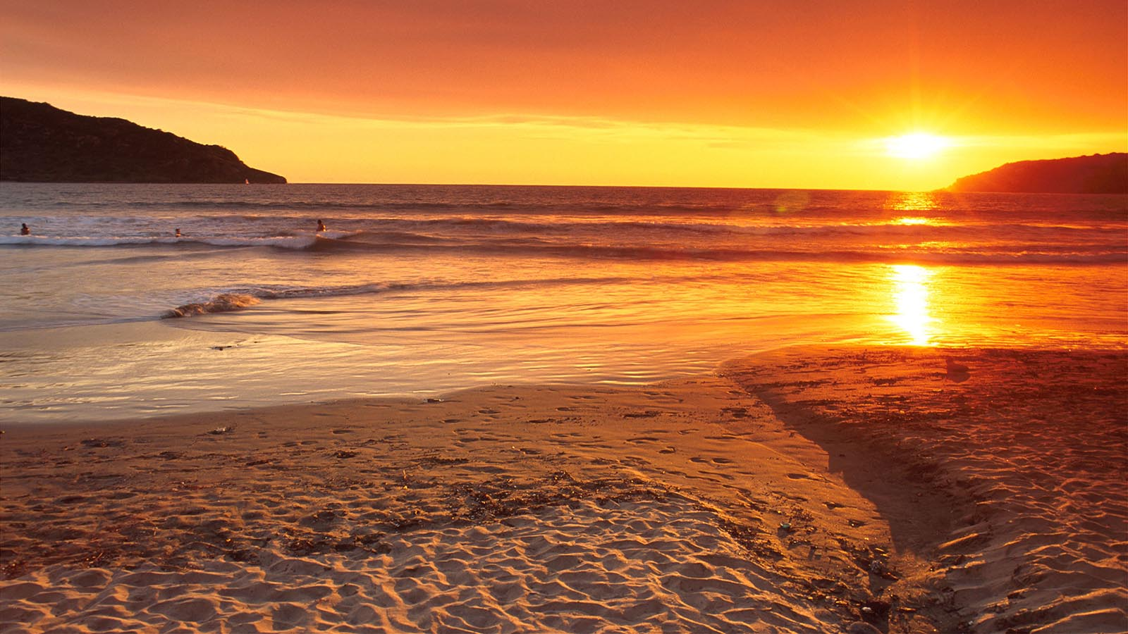
Atadecer en las playas de Mazatlán, Sinaloa
Photo © 2018 por José Ángel Vera Félix en 500px

Slide 37
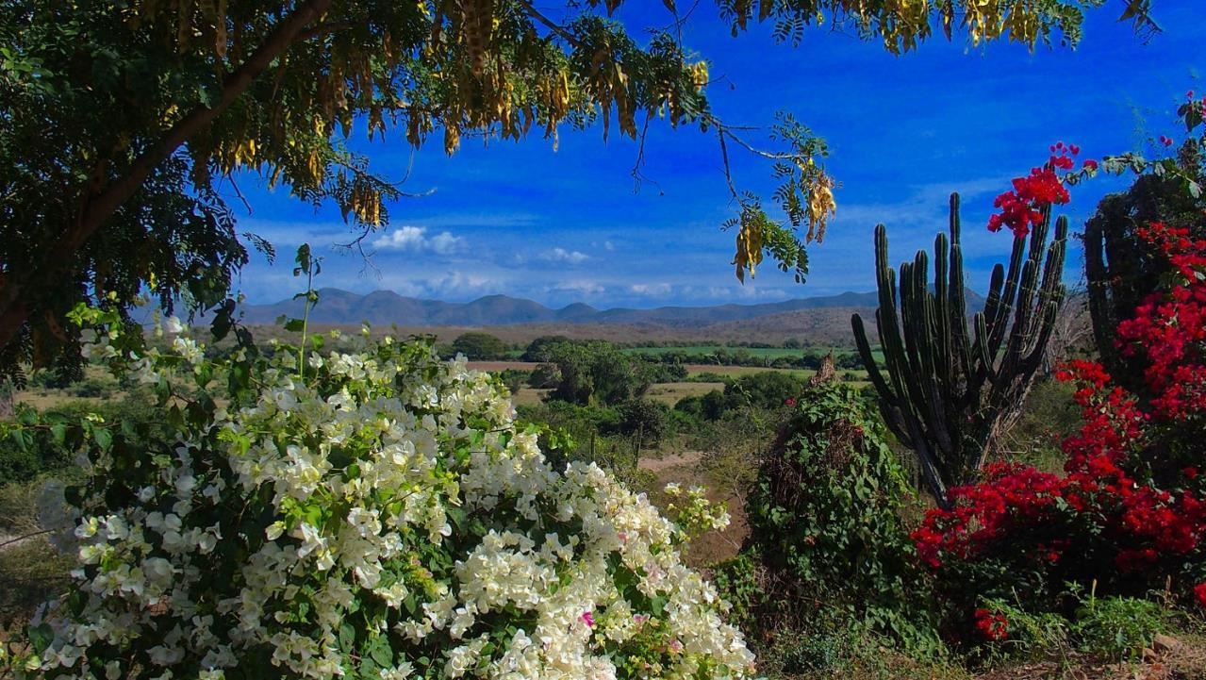
El Quelite, Sinaloa
Photo © 2016 por David Harrington en 500px

Slide 38
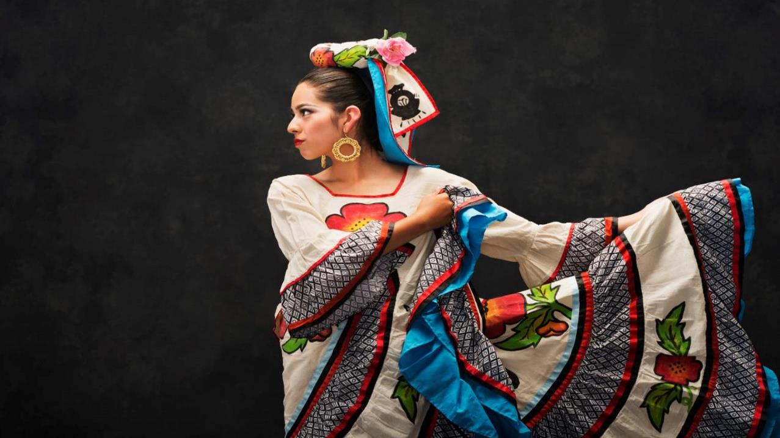
Adolescente bailando en traje folclórico de Sinaloa
Photo © 2015 por Gable Denims en 500px

Slide 39
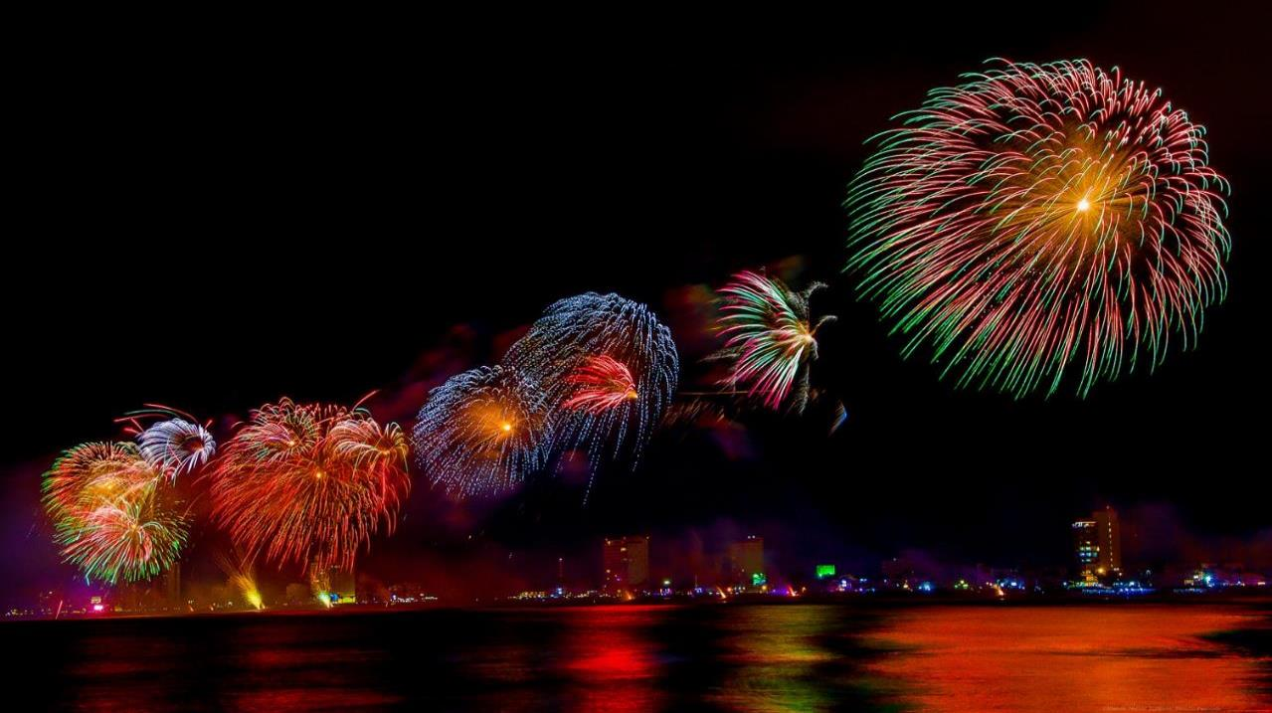
Fuegos artificiales del Gran Maratón del Pacífico, Mazatlán
Photo © 2018 por Dianne Hofner Saphiere en 500px

Slide 40
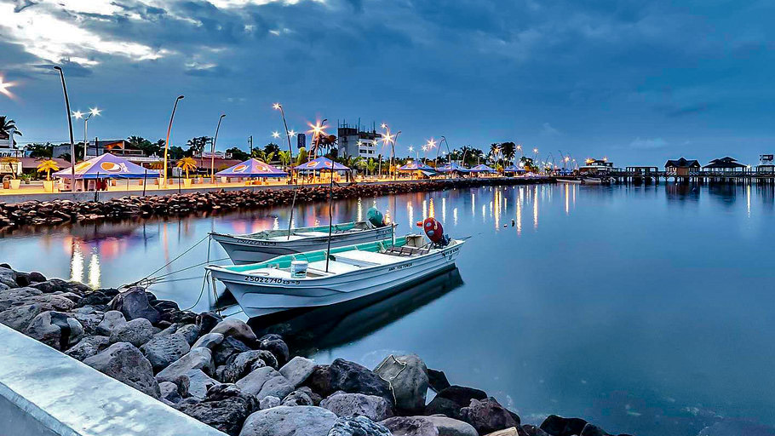
Altata Navolato, Sinaloa

Slide 41
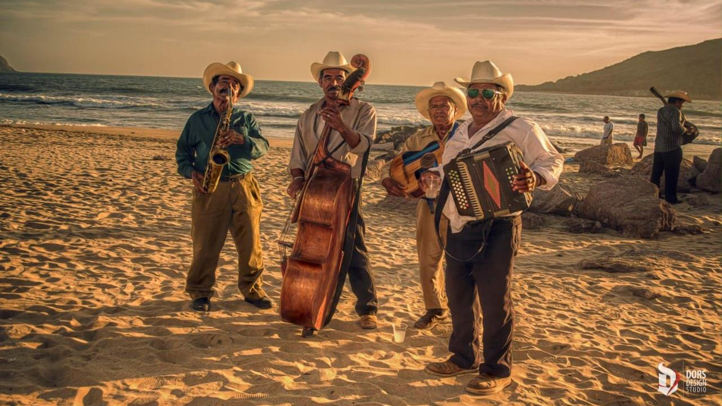
Los Héroes de Sinaloa en Mazatlán
Photo © 2014 Taka Takas por Dorian Orendain on 500px

Slide 42
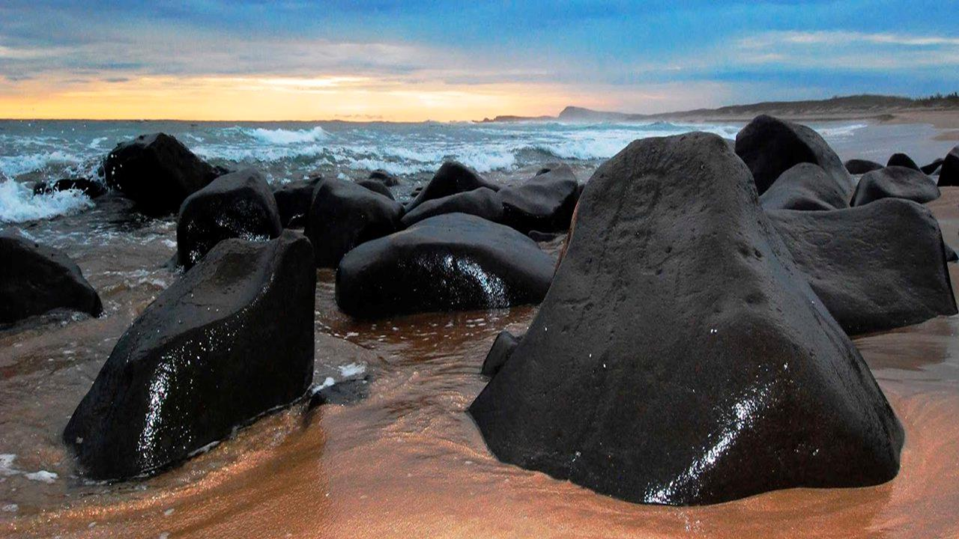
Las Labradas

Slide 43
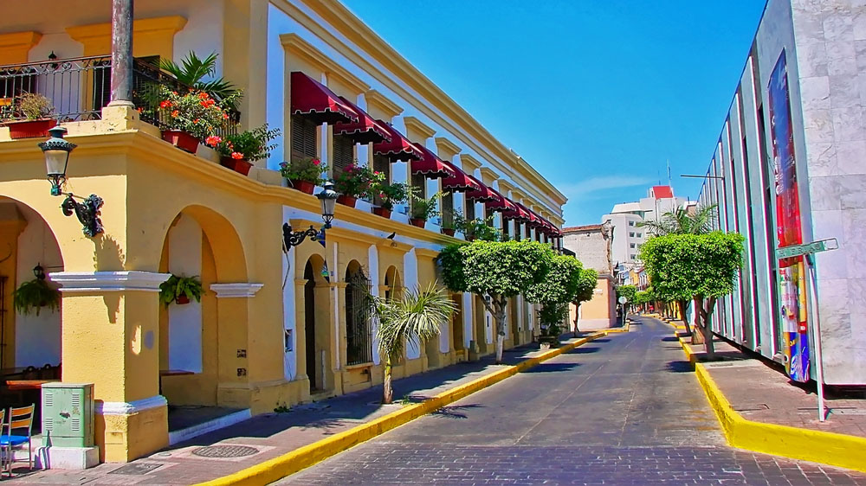
Centro histórico, Mazatlán

Slide 44
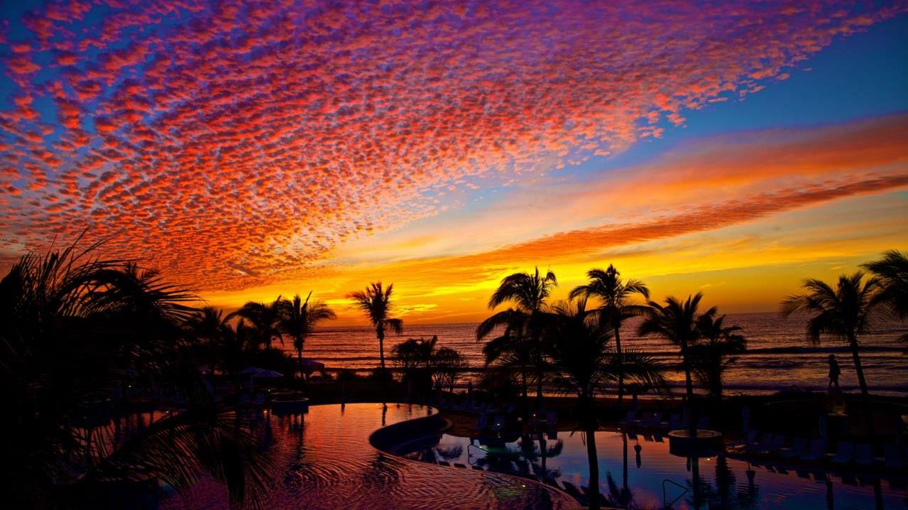
Atardecer en Mazatlán
Photo © 2014 por Kyle McKiernan en 500px

Slide 45




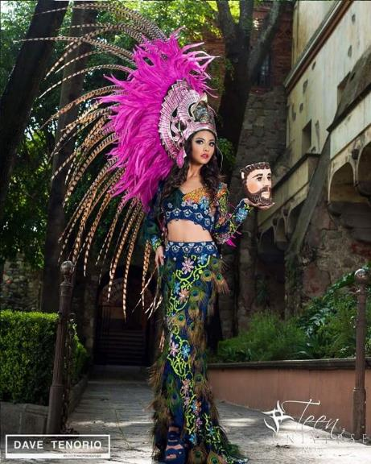
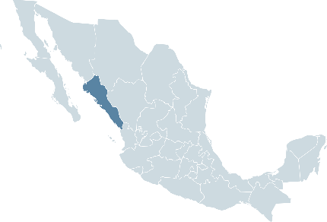



Compilación : Eduardo Gutiérrez y Castro
lalo2gu@gmail.com
Cooperación : Steve Rumpler
pista2011@gmail.com
Música
Luis Pérez Meza
El Sinaloense con Mariachi
Sinaloa
E
Lalo
Imágenes de la Web
2019
G

Slide 46







¿Te ha gustado?
Puedes ver más entrando
Aquí
Además puedes recibir powerpoints en tu correo electrónico suscribiéndote aquí:

